Slide 1
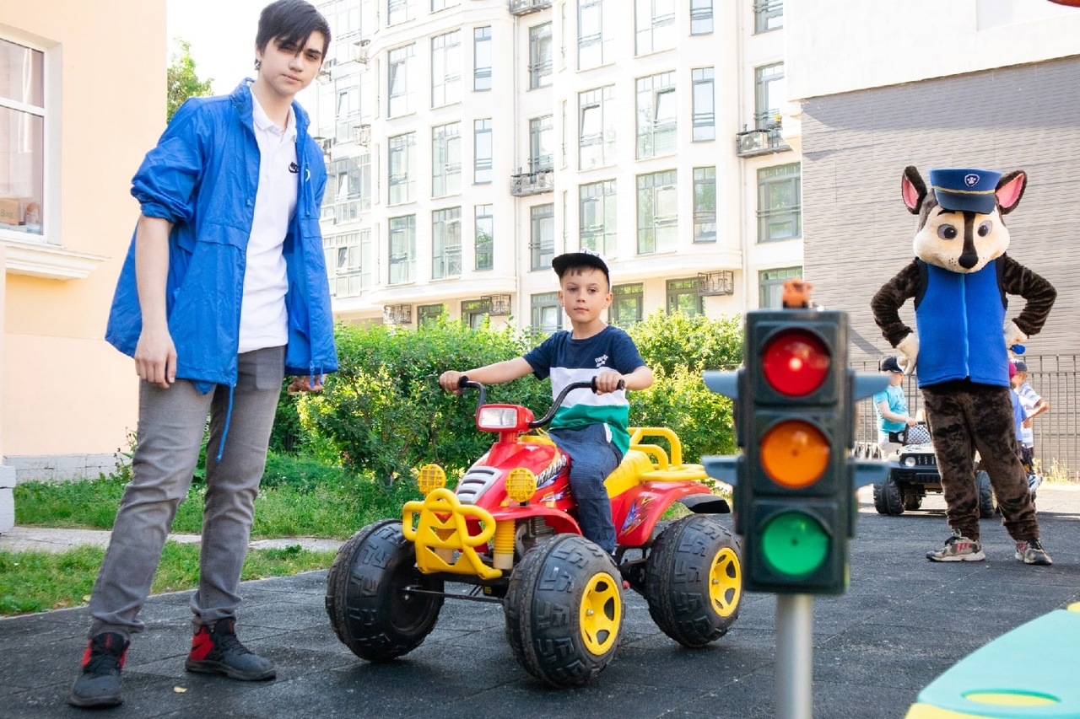
Структурное подразделение
«Отделение дошкольного образования детей»
ГБОУ лицея № 82 Петроградского района
Санкт-Петербурга
Долгосрочный проект
«Добрая
дорога
детства»

Slide 2
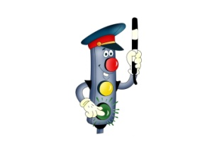
«Добрая дорога детства»
Продолжительность проекта: долгосрочный, 1 год. 2021-2022 г.г.
Участники проекта: дети 4-х возрастных групп (3-4 года, 4-5 лет, 5-6 лет, 6-7 лет), воспитатели, специалисты ДО (музыкальный руководитель, инструктор по ФИЗО, учитель-логопед), родители (законные специалисты)
Итоговое мероприятие: участие в районном конкурсе по безопасности жизнедеятельности, положительная статистика ГИБДД по Петроградскому району Санкт-Петербурга

Slide 3
«Добрая дорога детства»
Актуальность. Необходимость обучения детей ПДД, так как дети часто являются причиной ДТП. Дошкольник не умеет управлять своим поведением, поэтому изучение и доведение до автоматизма ПДД, является одной из главных задач на сегодняшний день, а способствовать этому будет работа над данным проектом
Гипотеза. Дорога и игра – это два взаимосвязанных понятия. Безопасность напрямую зависит от тех игр, в которые играет дошкольник. Именно игра позволяет ребёнку смоделировать окружающий мир, найти свое безопасное и комфортное место в нём.
Учреждение преследует цели научить каждого ребенка свободно ориентироваться в потоке уличного движения. Правильное поведение должно войти в их привычку.
Ожидаемый результат - воспитать грамотного пешехода-дошкольника. Сформировать умения у дошкольников ориентироваться в чрезвычайных ситуациях. Положительная статистика ОГИБДД УВД России по Петроградскому району Санкт-Петербурга

Slide 4
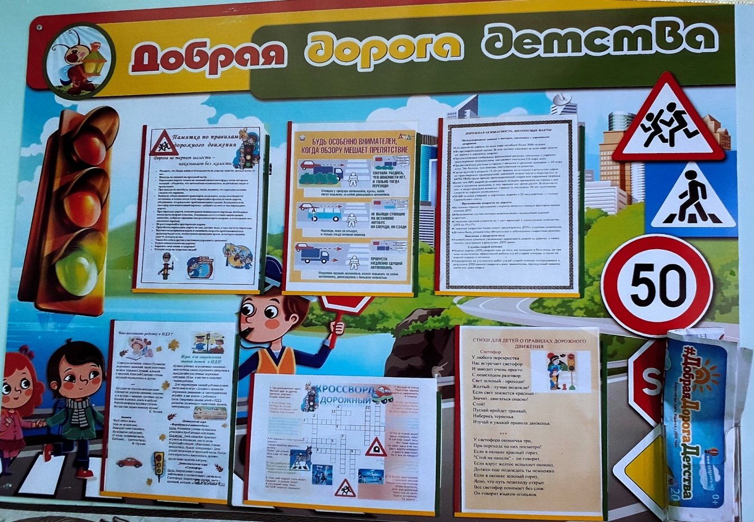
Стенд учреждения
«Добрая дорога детства»
«Уголок безопасности» представляет собой стенд. На нем расположены необходимые справочные, аналитические, обучающие и наглядные материалы по пропаганде безопасности дорожного движения.
Стенд размещен в вестибюле дошкольного учреждения. Полностью отражает профилактическую работу, проводимую совместно инспектором ОГИБДД, педагогами и Учреждением.
Педагоги родители (законные представители) имеют свободный доступ к ознакомлению с информацией и представленным рубрикам. Таким как:
* «Вернисаж» - детские работы (рисунки, кроссворды, коллаж);
*Информационные материалы (памятки, консультации), газета «Добрая Дорога Детства»
* Вести из ОГИБДД по Петроградскому району СПб
* Письмо водителю

Slide 5








Методическая литература и материал

Slide 6
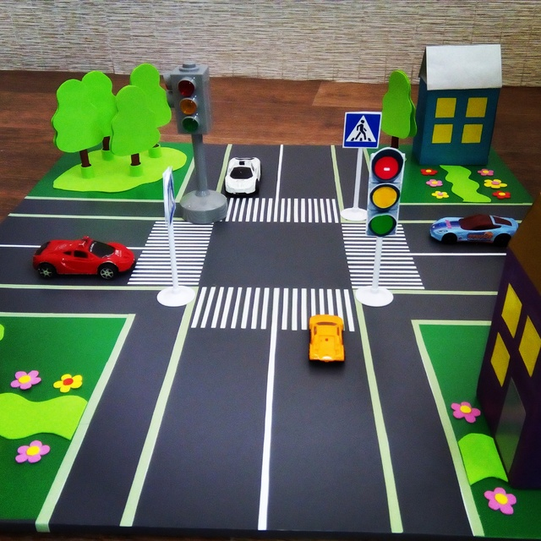
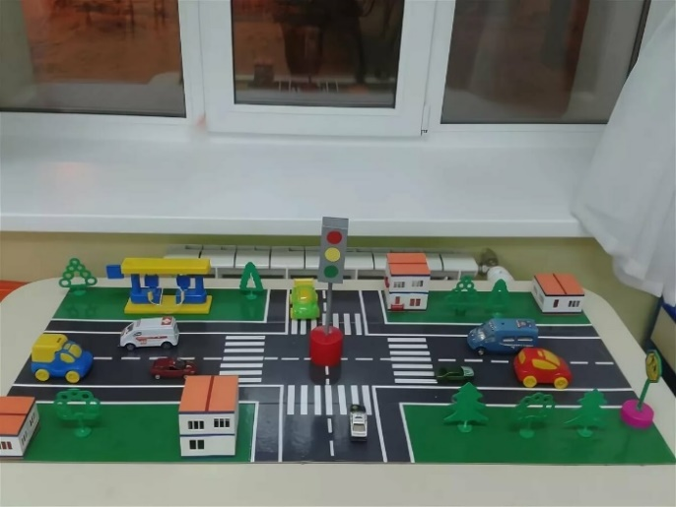
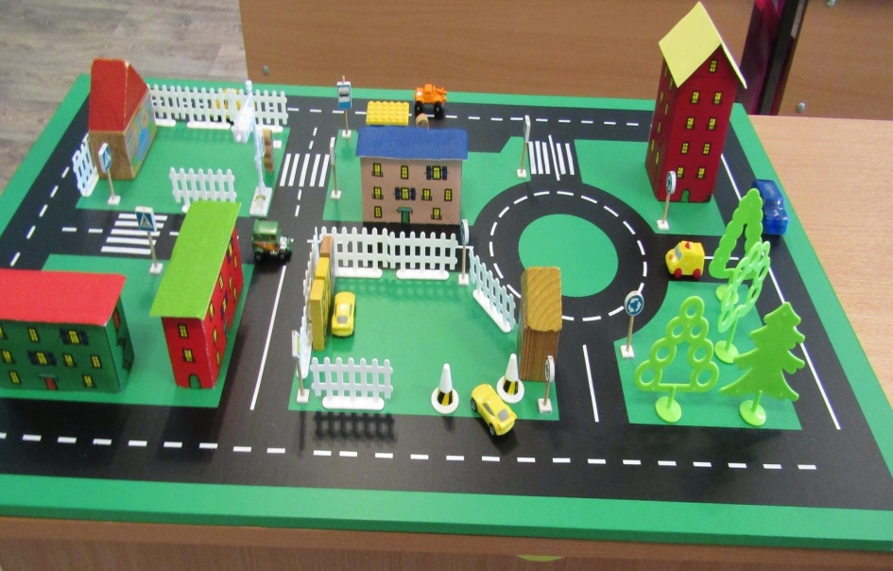
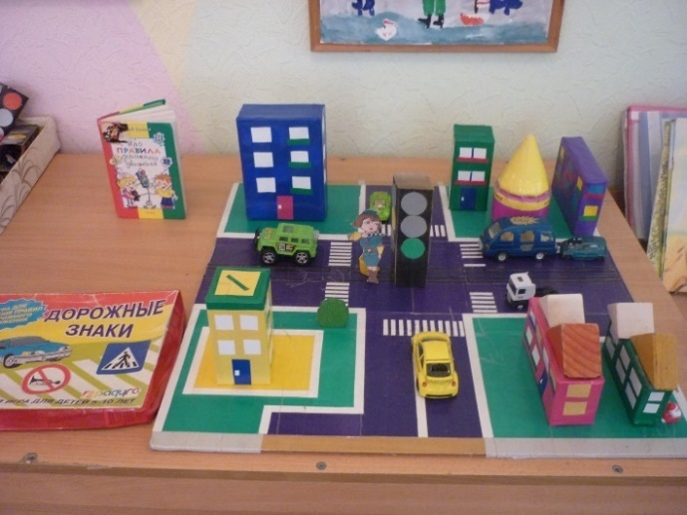
В каждой группе имеется макет улицы

Slide 7
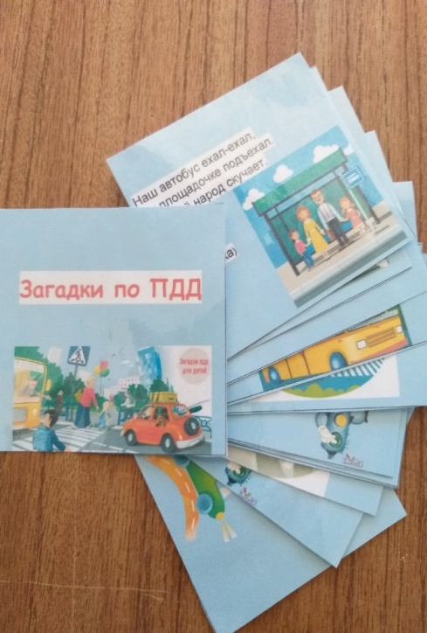
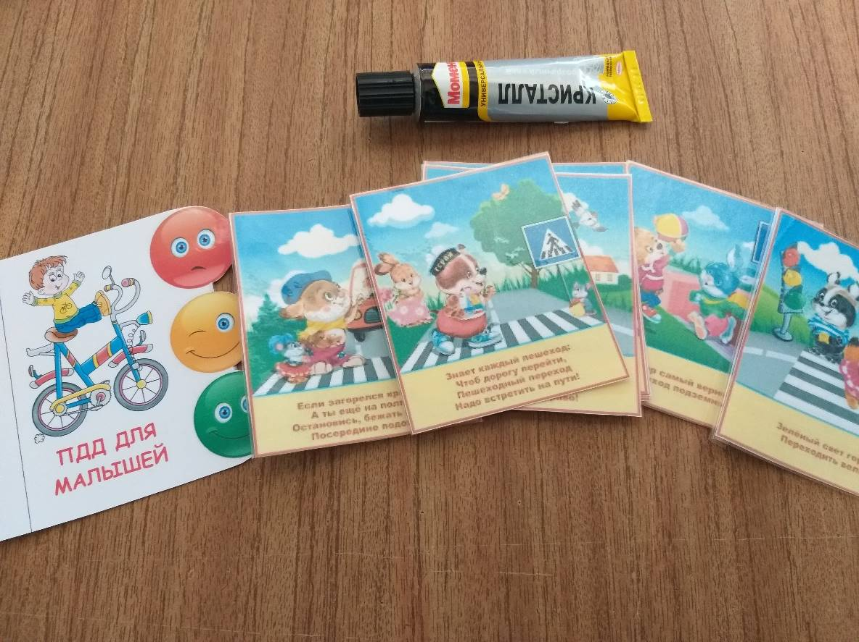
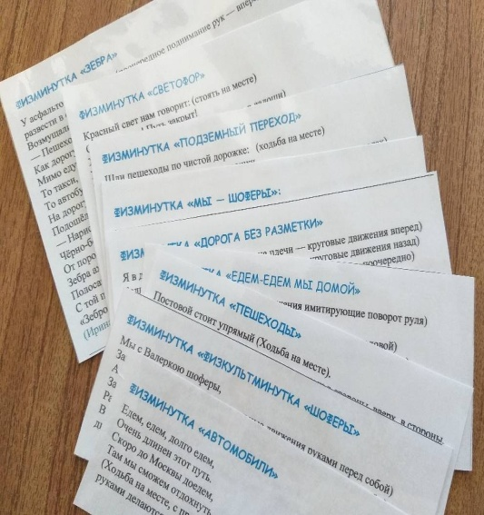
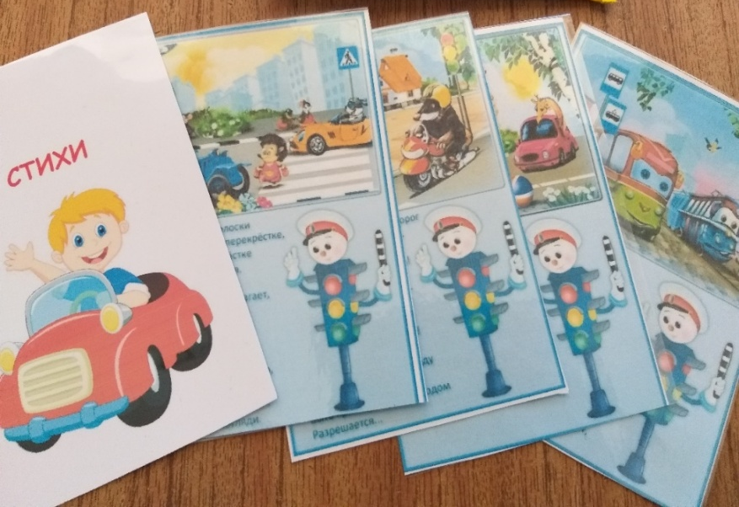
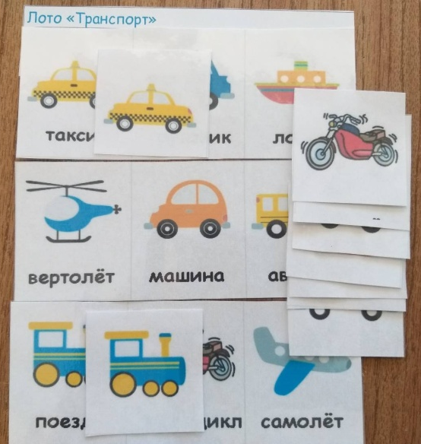
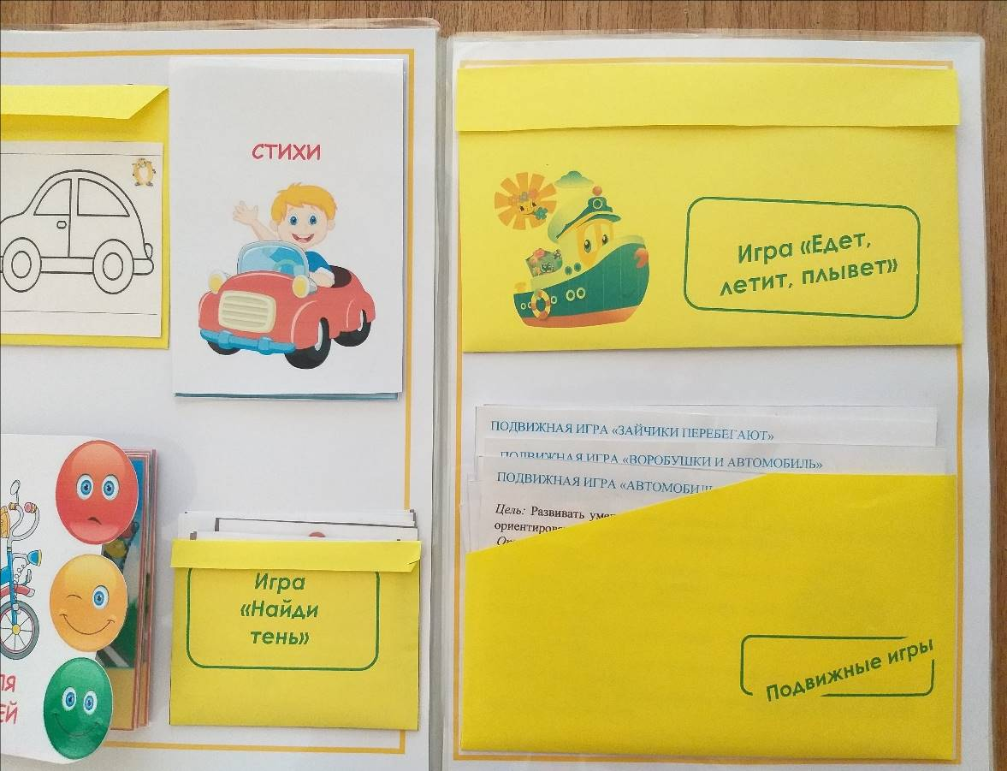
Обучающий материал для дошкольников

Slide 8
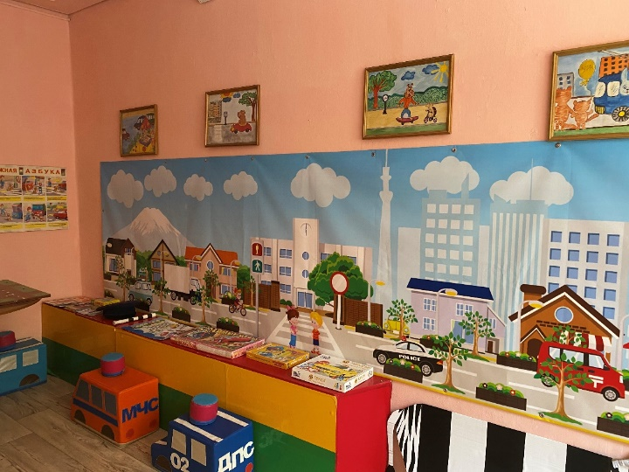
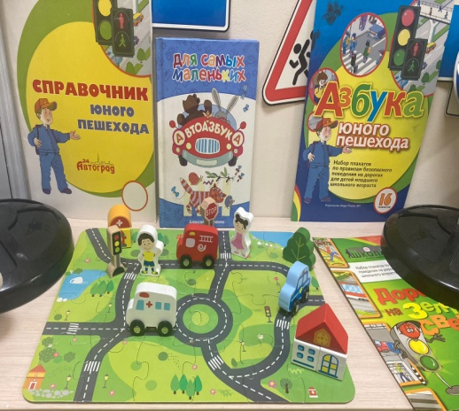
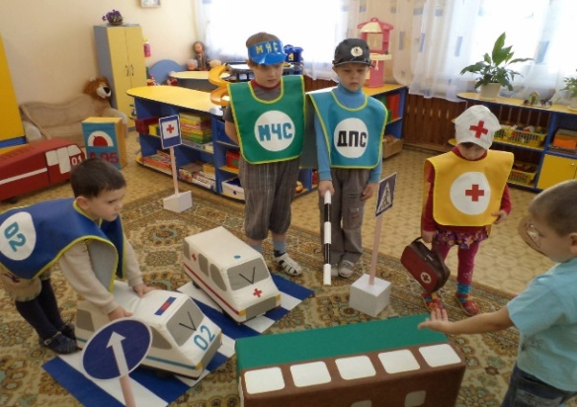
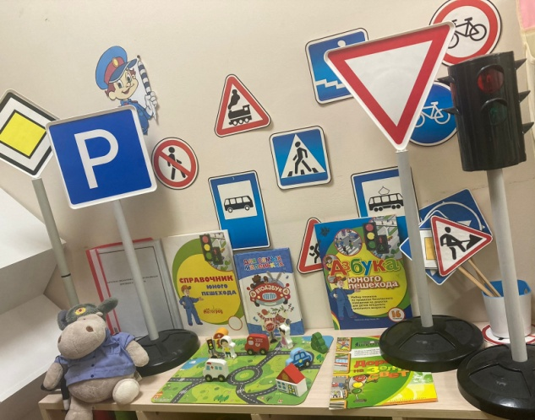
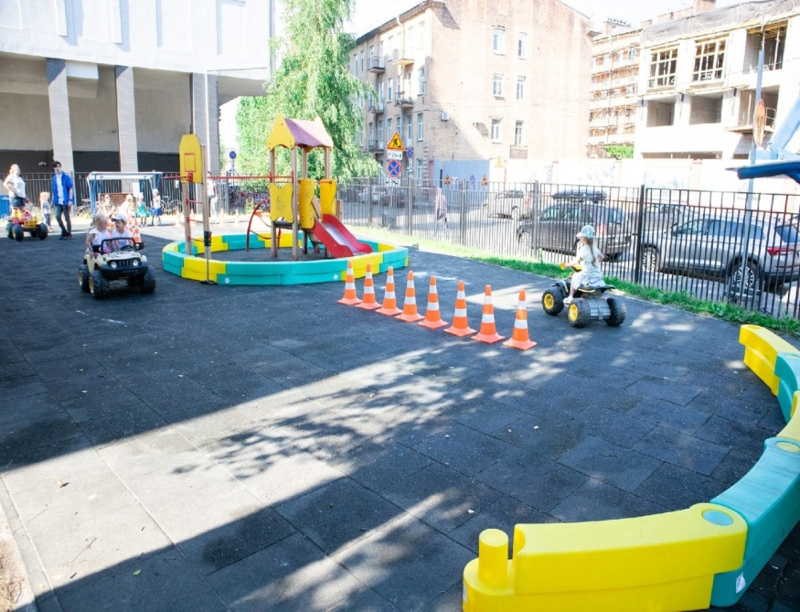
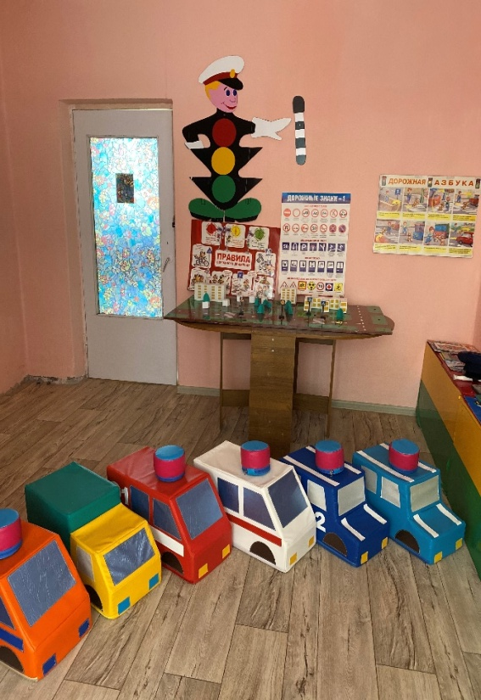
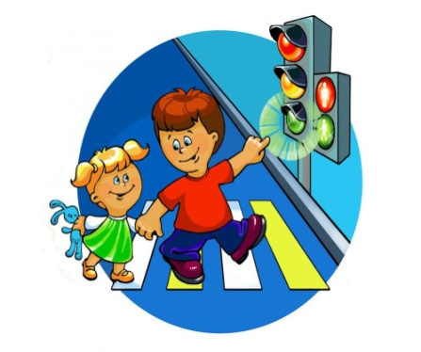
Кабинет по ПДД и уличный городок

Slide 9
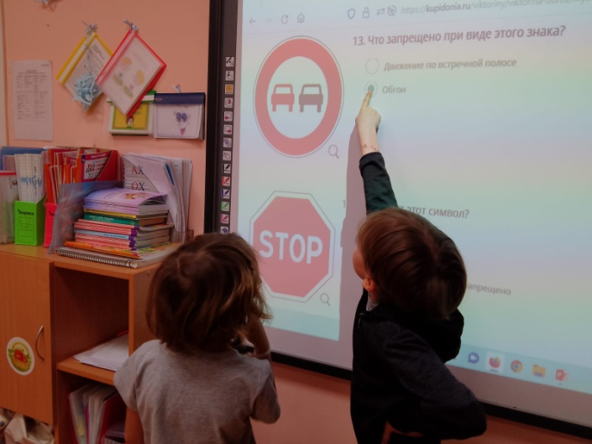
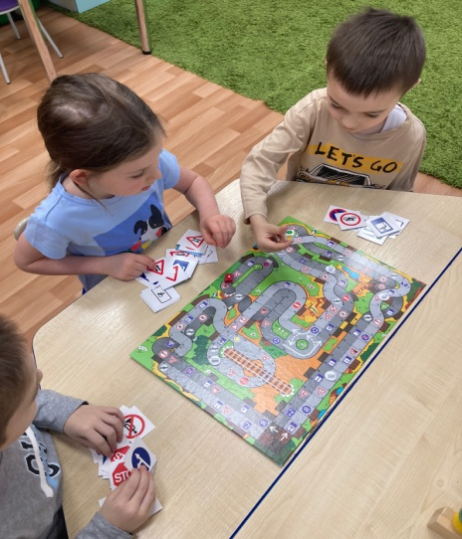
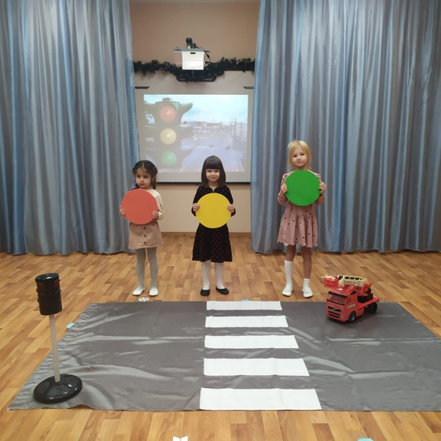
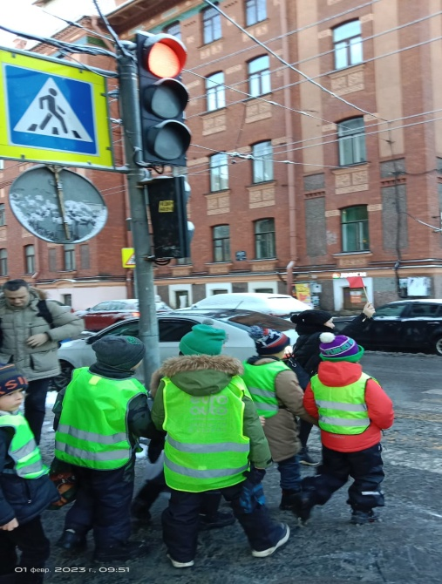
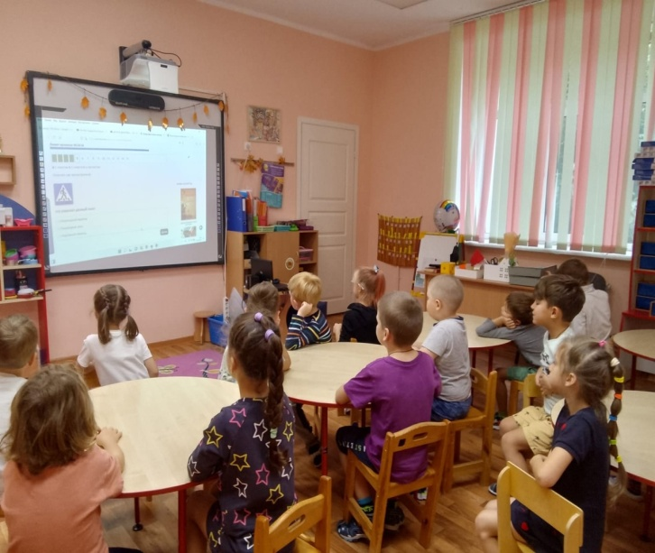
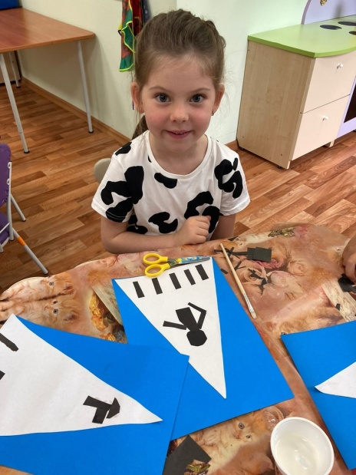
Работа с детьми: игры, занятия, экскурсии, викторины

Slide 10
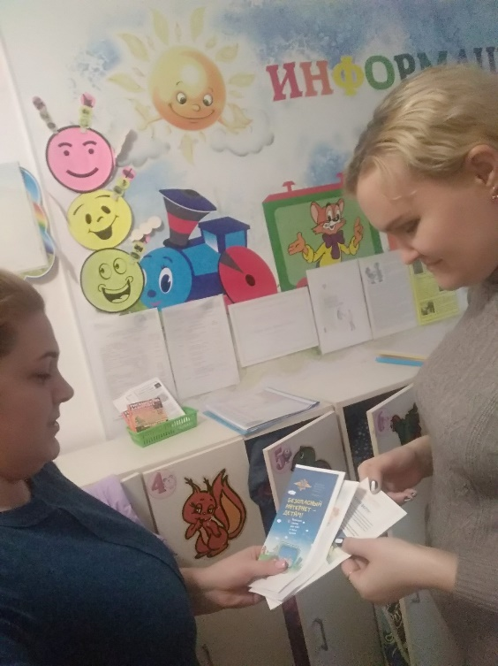
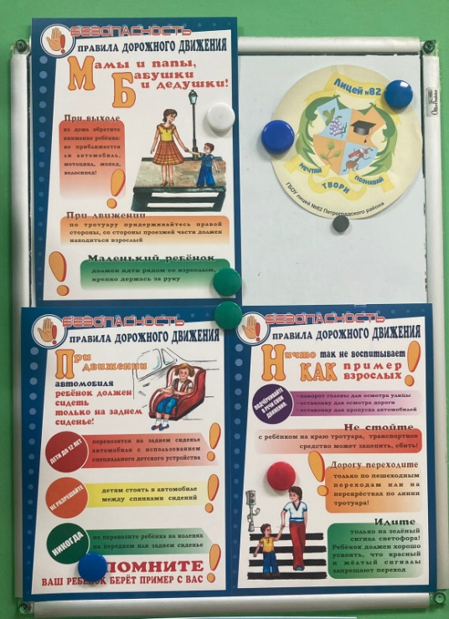
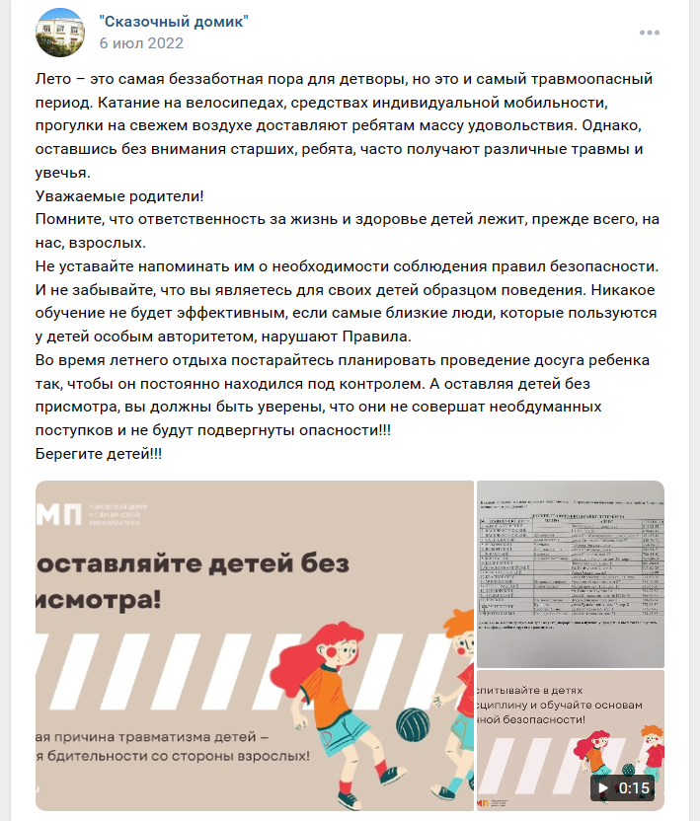
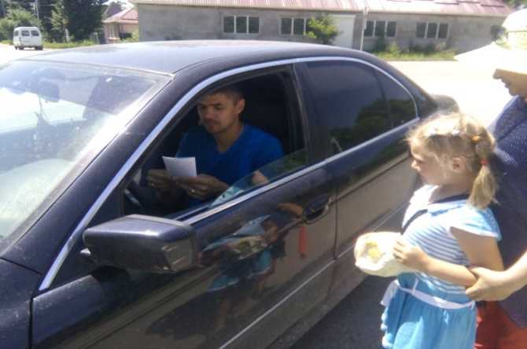
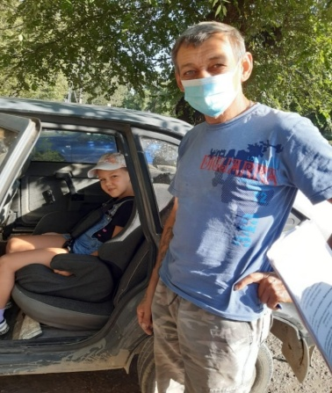
Работа с родителями: памятки, консультации, буклеты, акции, ссылка на группу Вконтакте
Группа Вконтакте «Сказочный домик»:
"Сказочный домик" (vk.com)

Slide 11
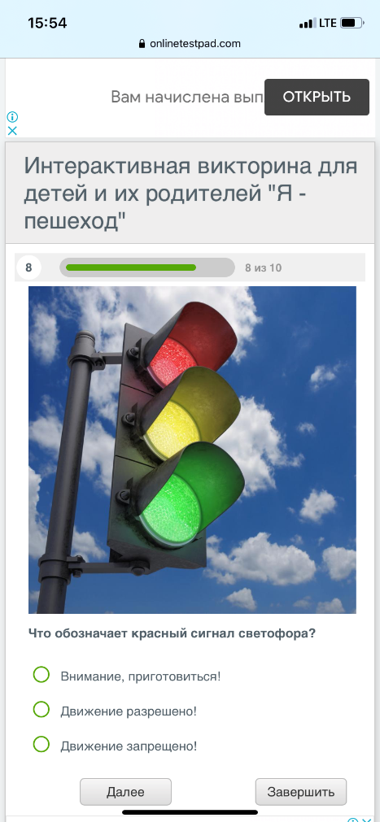
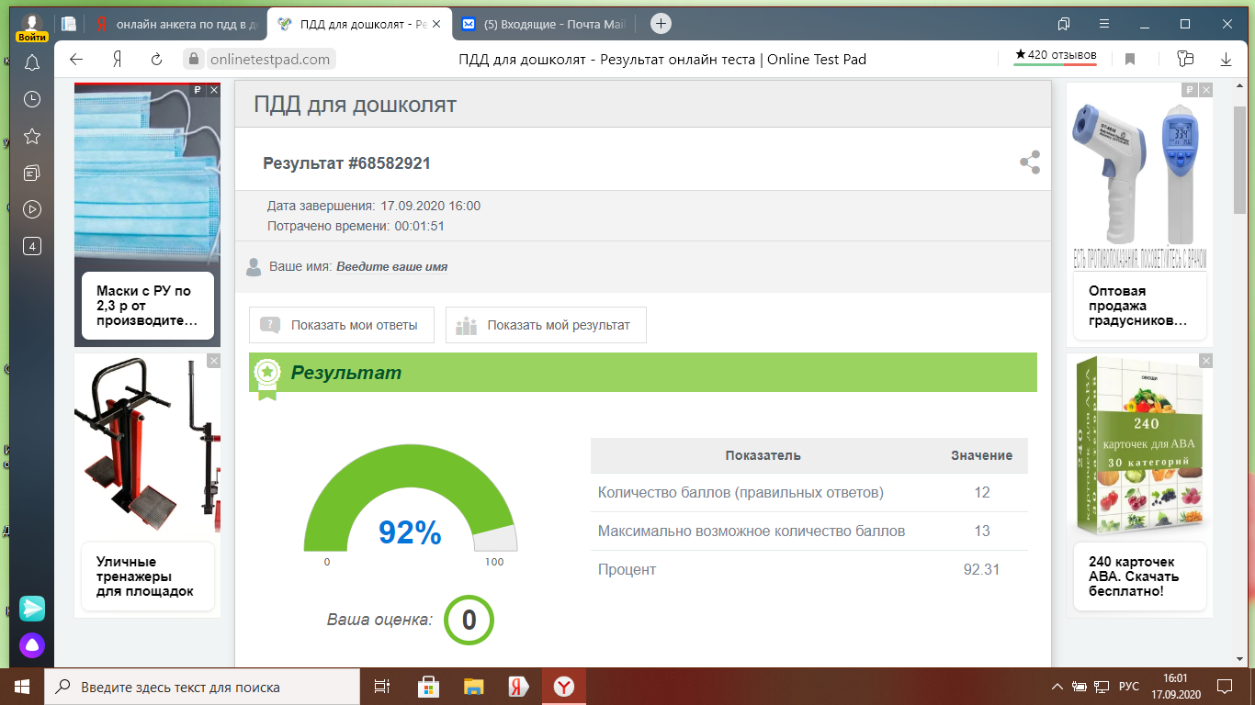
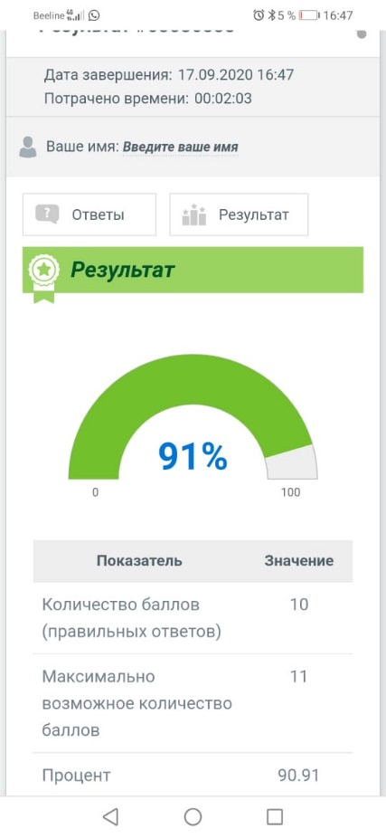
Интерактивные формы работы с детьми и родителями: викторины, игры, консультации

Slide 12
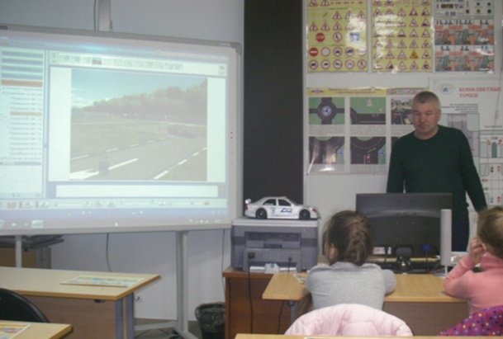
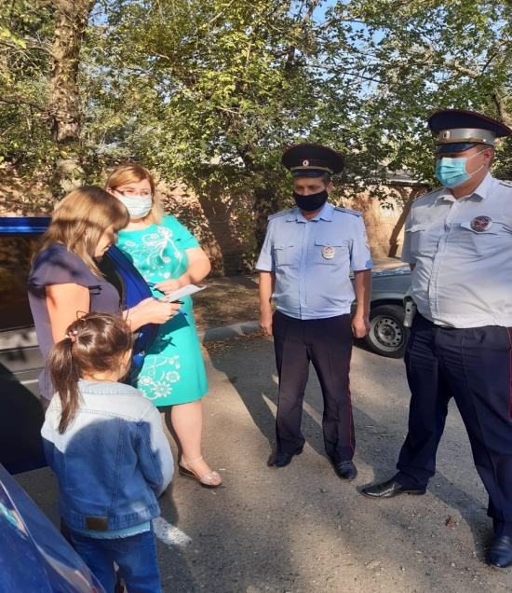
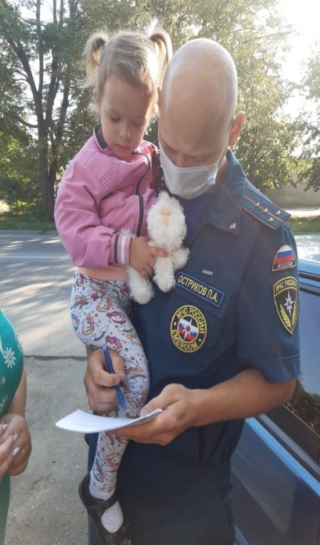
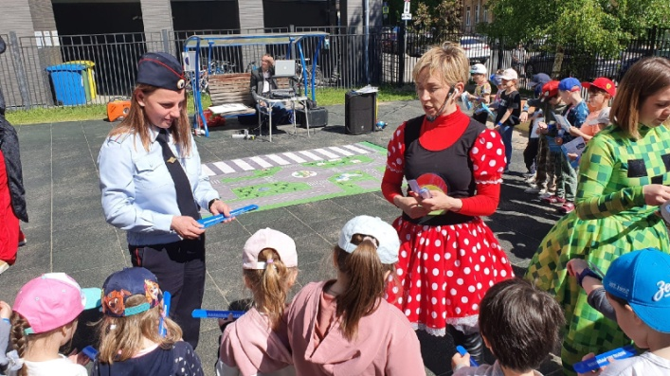
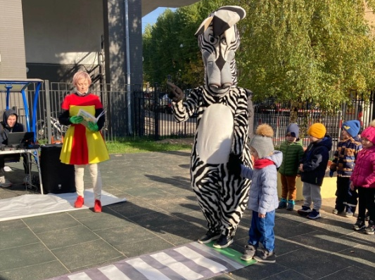
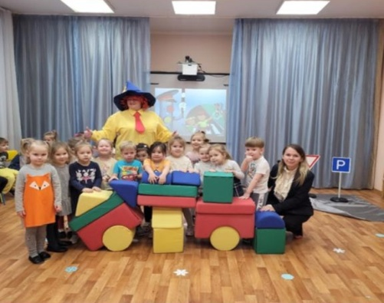
Работа с педагогами и социумом
Проведение акции с сотрудниками ОГИБДД «Пристегни самое дорогое»
Экскурсия в автошколу «Авторалли»
Развлечение с сотрудниками ОГИБДД
Развлечение с сотрудниками МО «Пасадский» и библиотеки

Slide 13


Итоги проекта:

Slide 14
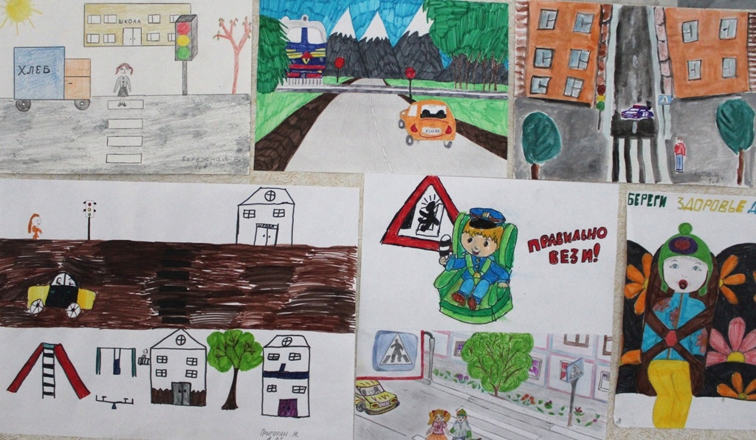
Благодарим за внимание!

